Slide 1

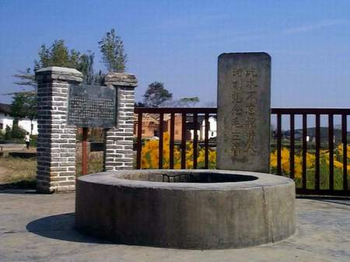

22.吃水不忘挖井人

Slide 2
wàng wā jǐng xí dǎo gé
忘 挖 井 席 导 革
mìng zhàn shì jiě kè niàn
命 战 士 解 刻 念
认读词语

Slide 3
忘 挖 井 席 导 革
命 战 士 解 刻 念
认读词语

Slide 4
心
扌
一
广
寸
革
忘 挖 井 席 导 革
命 战 士 解 刻 念
人
戈
士
角
刂
心

Slide 5
主席 领导 革命 战士
解放 时刻 挖井 乡亲
上面 忘记 想念

Slide 6
不忘 挖井人 瑞金城外
叫沙洲坝 领导 毛主席
很远 战士 以后 乡亲们
革命 解放 时刻 想念
石碑 时候 挑水 带领
认读词语

Slide 7
tiāo (挑水)
挑
tiǎo(挑战)

Slide 8
瑞金城

Slide 9
沙洲坝

Slide 10
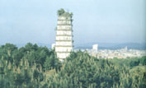
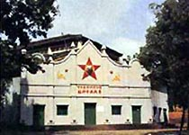
瑞金城
沙洲坝

Slide 11
近义词
带领—
想念—
率领
思念
反义词
近
远—

Slide 12
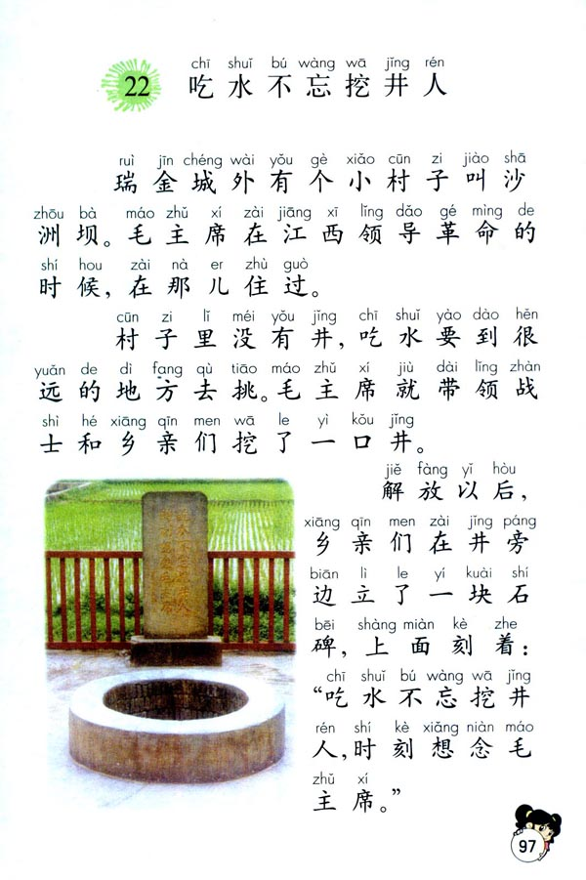
1
2
3

Slide 13
吃水不忘挖井人，
时刻想念毛主席。

Slide 14
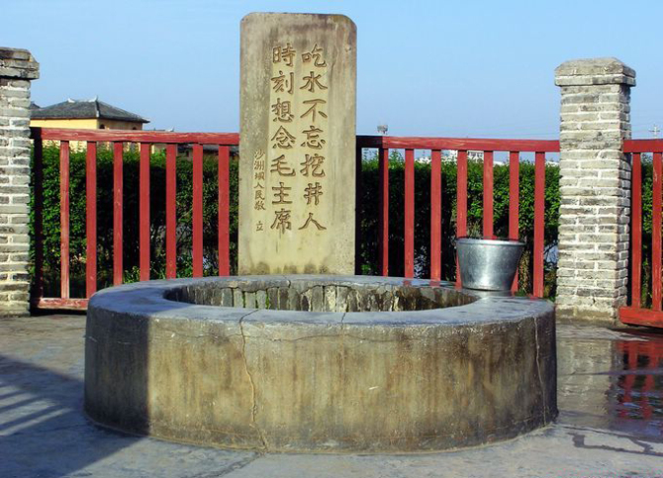
吃水不忘挖井人，
时刻想念毛主席。

Slide 15
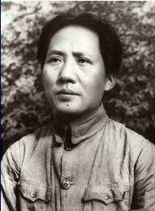
在江西领导革命时的毛泽东。

Slide 16
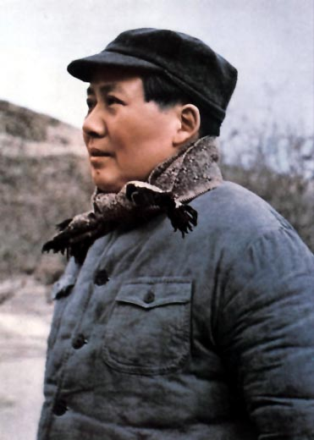
1947年，毛泽东在延安。

Slide 17
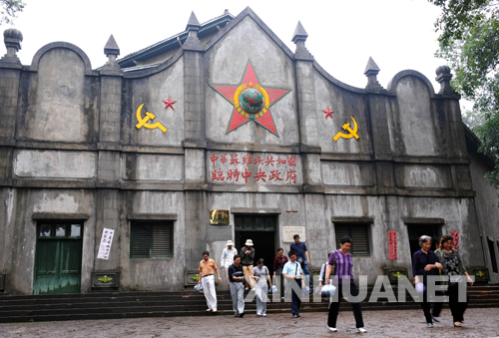
瑞金城外有个小村子叫沙洲坝。
毛主席在江西领导革命的时候，在
那儿住过。
~~~~~
~~~~~~

Slide 18
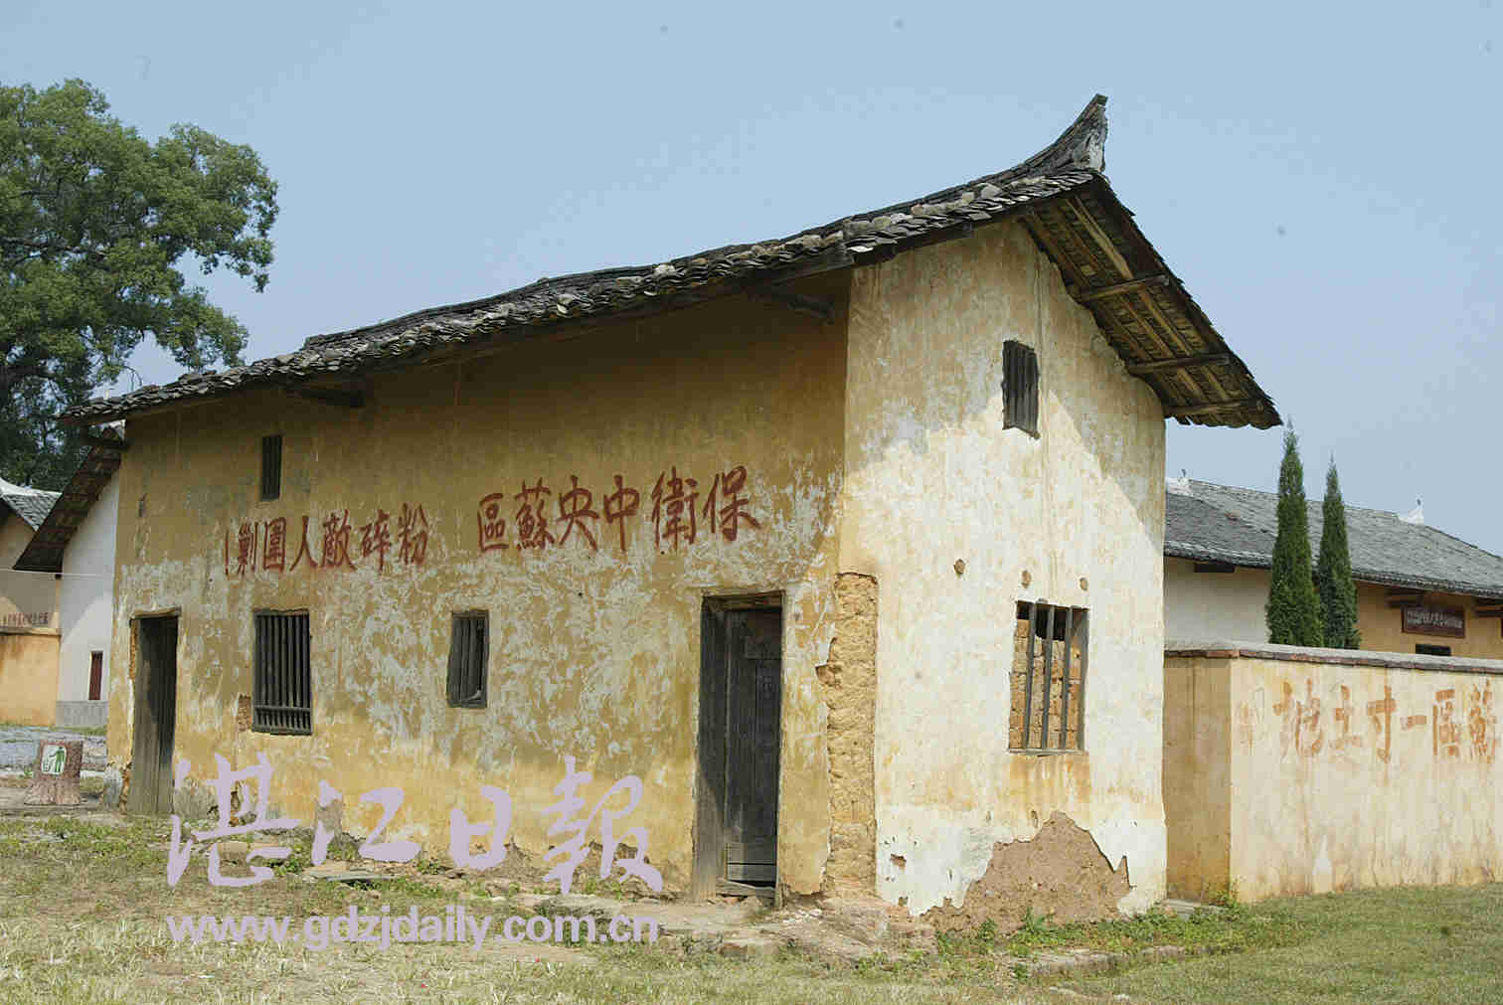
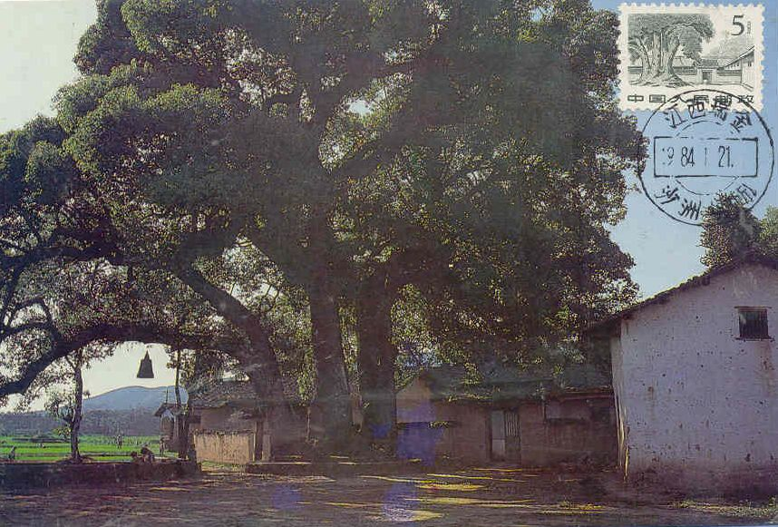
沙洲坝，
沙洲坝，
三天不下雨，
无水洗手帕。

Slide 19
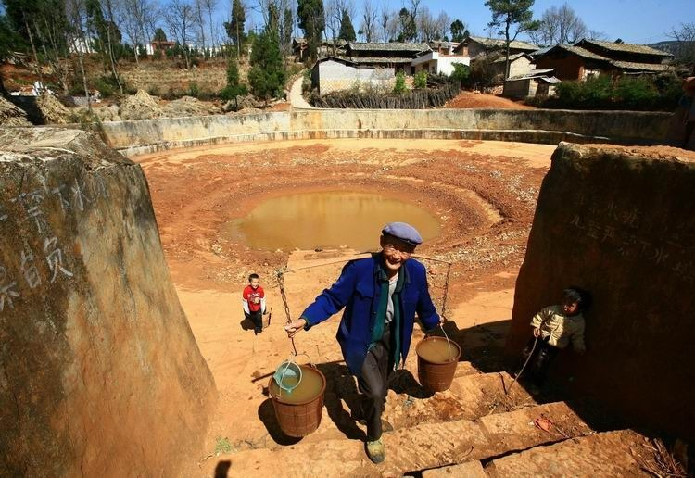

Slide 20
村子里没有井，吃水要到很远的地方去挑。

Slide 21
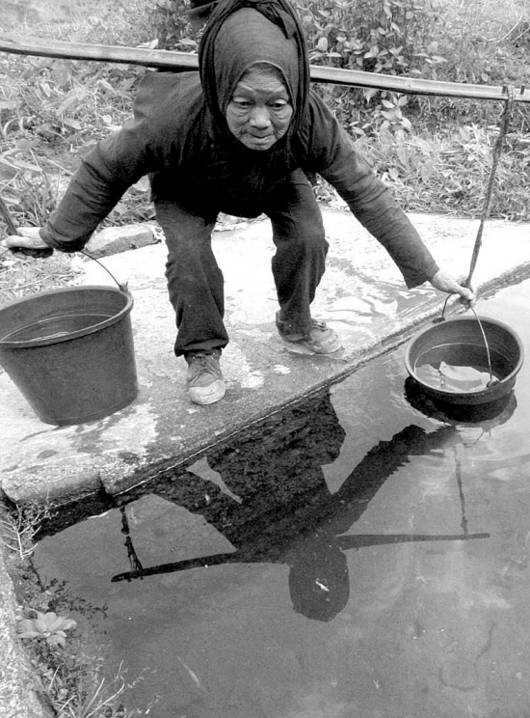
村子里没有井，吃水要到很远的地方去挑。

Slide 22
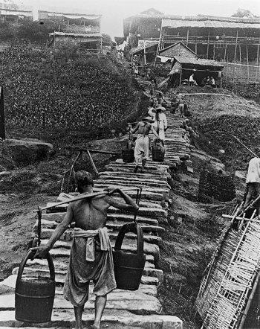
村子里没有井，吃水要到很远的地方去挑。

Slide 23
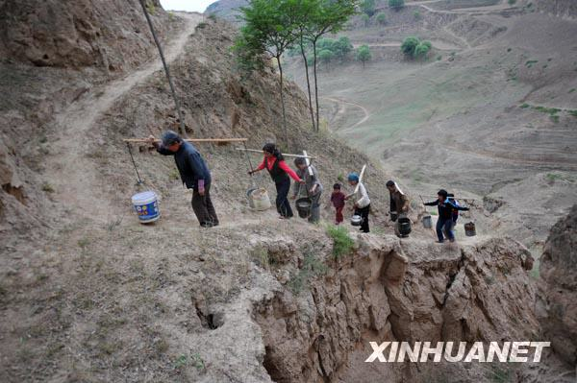
村子里没有井，吃水要到很远的地方去挑。

Slide 24
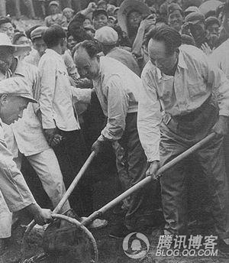
毛主席就带领战士和乡亲们挖了一口井。

Slide 25
毛主席就带领战士和乡亲们挖了一口井。

Slide 26
挖井的原因
村子里没有井，吃水要到很远的地方去挑。毛主席就带领战士和乡亲们挖了一口井。

Slide 27
村子里没有井，吃水要到很远的地方去挑。毛主席就带领战士和乡亲们挖了一口井。

Slide 28
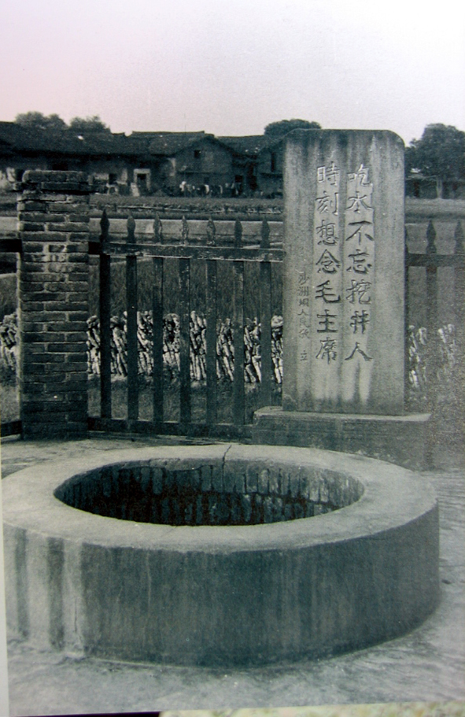
解放以后，乡亲们在井旁边
立了一块石碑，上面刻着：“吃水
不忘挖井人，时刻想念毛主席。”

Slide 29
人们 ，就会想起毛主席。

Slide 30
吃水不忘挖井人，时刻想念毛主席。

Slide 31
红井

Slide 32
谁是挖井人？
毛主席和战士们、乡亲们
谁不忘挖井人？
沙洲坝的乡亲们

Slide 33
    我们的幸福生活来之不易。珍惜美好的生活。记住所有爱我们和关心我们的人——
    我们的先辈、我们的父母、我们的老师……让我们永远记住他们的恩情。

Slide 34
吃水不忘挖井人，时刻想念毛主席。

Slide 35
连线
曹冲 聪明勇敢救出小朋友
毛主席 善于动脑筋想办法
司马光 关心爱护人民群众
结束

Slide 36
井台 井口 井水 领导 导游
革命 生命 救命 主席 凉席
想念 挂念 念书 时刻 立刻

Slide 37

我会写
乡
井

Slide 38
我会写
面
忘

Slide 39
我会写
想
念

